Slide 1
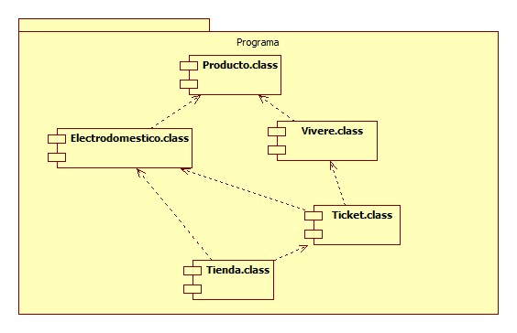
Diagrama de componentes
• Visualiza un conjunto de componentes y sus relaciones.
• Modelado de Aspectos Físicos del Sistema
Gráficamente es un conjunto de Vértices y Arcos

Slide 2
Un componente es una entidad reemplazable que involucra el modelado de cosas físicas que residen en un NODO
Pueden ser:
De implantación:
Ejecutables
Bibliotecas
Tablas
Páginas web dinámicas
Productos de trabajo:
Fuentes
Archivos de datos
De ejecución
Objetos instanciados

Slide 3
Modelado de ejecutable, librerías, tablas y documentos.

